Slide 1
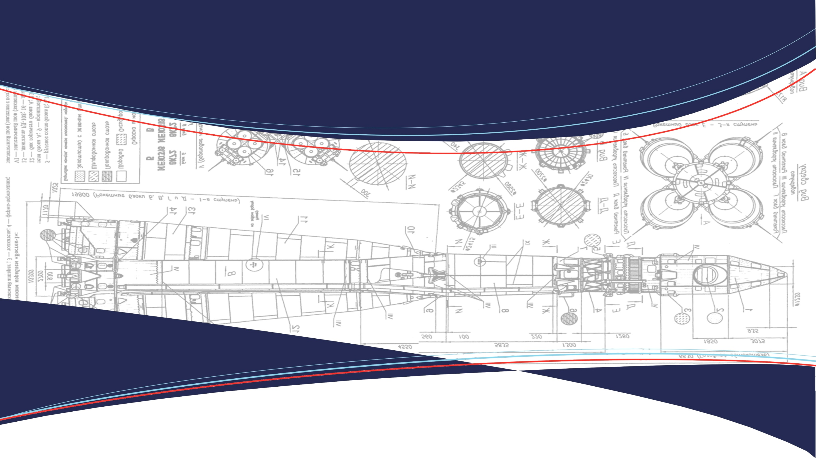

Департамент образования города Москвы
Государственное бюджетное профессиональное образовательное учреждение города Москвы «Политехнический колледж им. Н. Н. Годовикова»
Текущий и промежуточный контроль при реализации образовательных программ среднего профессионального образования с применением дистанционных технологий
14 апреля 2020 года

Slide 2

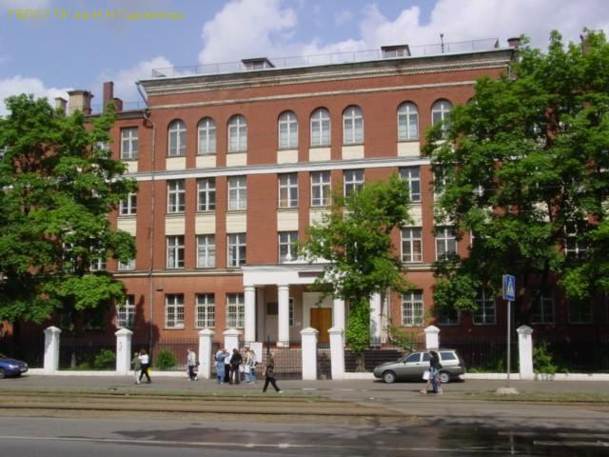
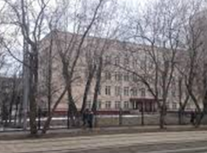
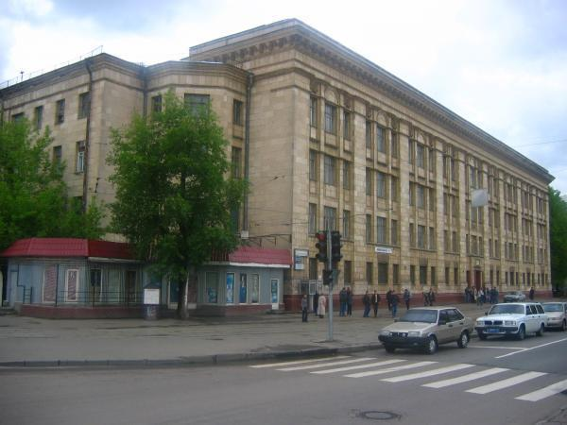
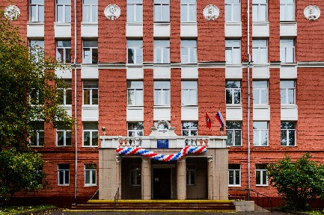
О колледже
В 2014 году Государственное бюджетное образовательное учреждение среднего профессионального образования города Москвы «Московский государственный колледж книжного бизнеса и информационных технологий», Государственное бюджетное образовательное учреждение среднего профессионального образования города Москвы «Московский авиационный техникум им. Н.Н. Годовикова», Государственное бюджетное образовательное учреждение города Москвы средняя общеобразовательная школа с этнокультурным (русским) компонентом образования № 225 реорганизованы путем слияния в Государственное бюджетное профессиональное образовательное учреждение города Москвы «Политехнический колледж им. Н.Н. Годовикова» (ГБПОУ ПК им. Н.Н. Годовикова),
приказ Департамента образования города Москвы от 04.03.2014 № 193.
Год создания: 1928
Год постройки: 1956
Год создания: 1938
Год постройки: 1938
Контингент:
Структурное подразделение СПО - 2482 чел.,
из них обучаются:
1575 чел. - за счёт бюджетных ассигнований;
907 чел. – за счёт приносящей доход деятельности, в том числе на заочном отделении - 686 чел.
Структурное подразделение Школа - 572 чел.
Год создания: 1930
Год постройки: 1954
Год создания: 1938
Год постройки: 1953

Slide 3
Подготовка кадров по специальностям
Со дня основания колледжа:
24.02.01 Производство летательных аппаратов (ракетостроение и самолетостроение)
С сентября 2017 года:
09.02.07 Информационные системы и программирование;
15.02.14 Оснащение средствами автоматизации технологических процессов и производств (по отраслям);
24.02.02 Производство авиационных двигателей;
25.02.08 Эксплуатация беспилотных авиационных систем;
54.01.20 Графический дизайн.

Slide 4
Реализация дистанционного обучения
Реализация дистанционного обучения осуществляется в двух направлениях
Дистанционная поддержка очной формы обучения
Заочная форма обучения

Slide 5
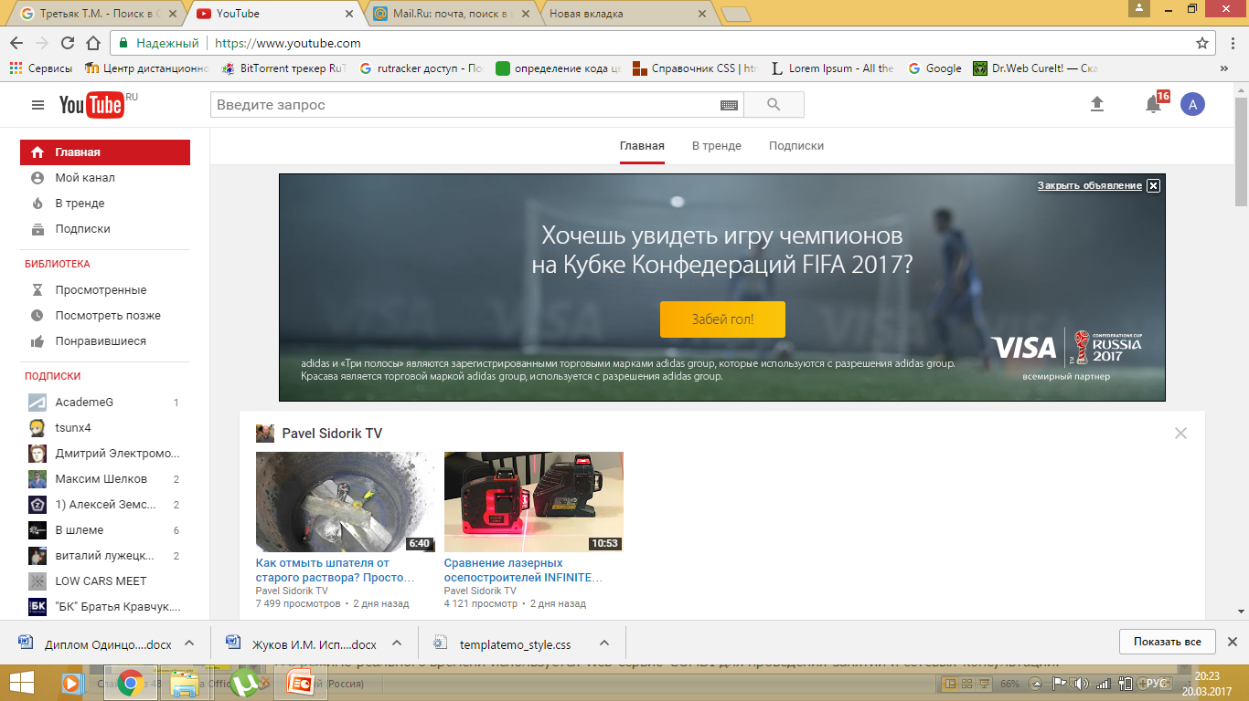
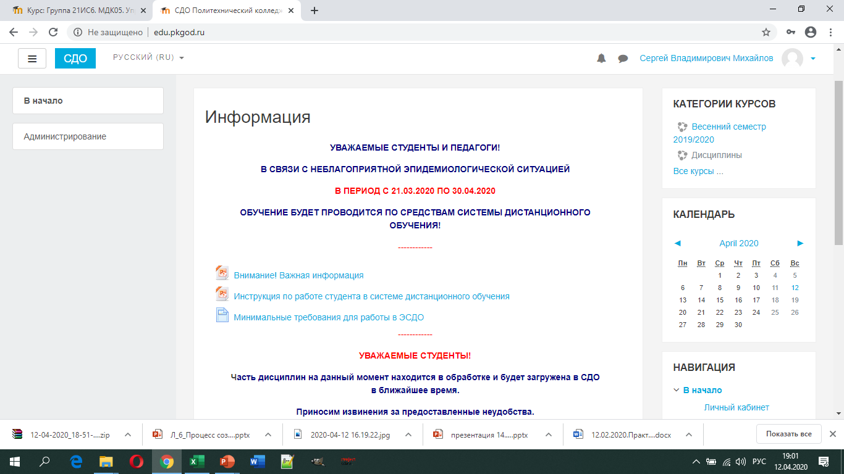
Модель сетевого взаимодействия преподавателя и студента при использовании Интернет-технологий
Взаимодействия на основе ИКТ
MOODLE
youtube.com
Google Drive
Яндекс.Диск
Облако@mail.ru
https://www.youtube.com
http://edu.pkgod.ru/

Slide 6
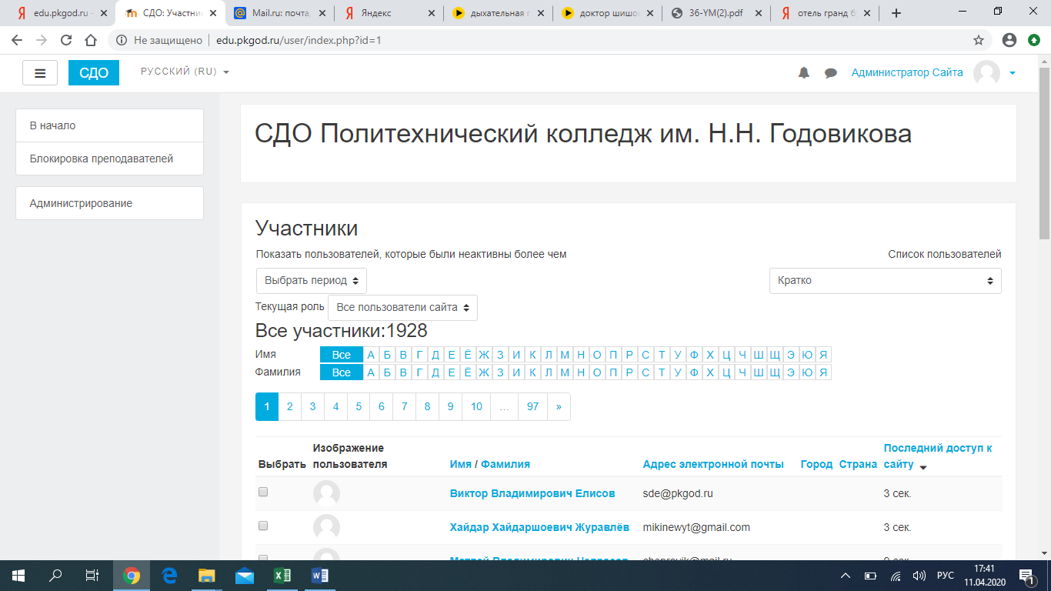
Очная форма обучения с применением СДО

Slide 7
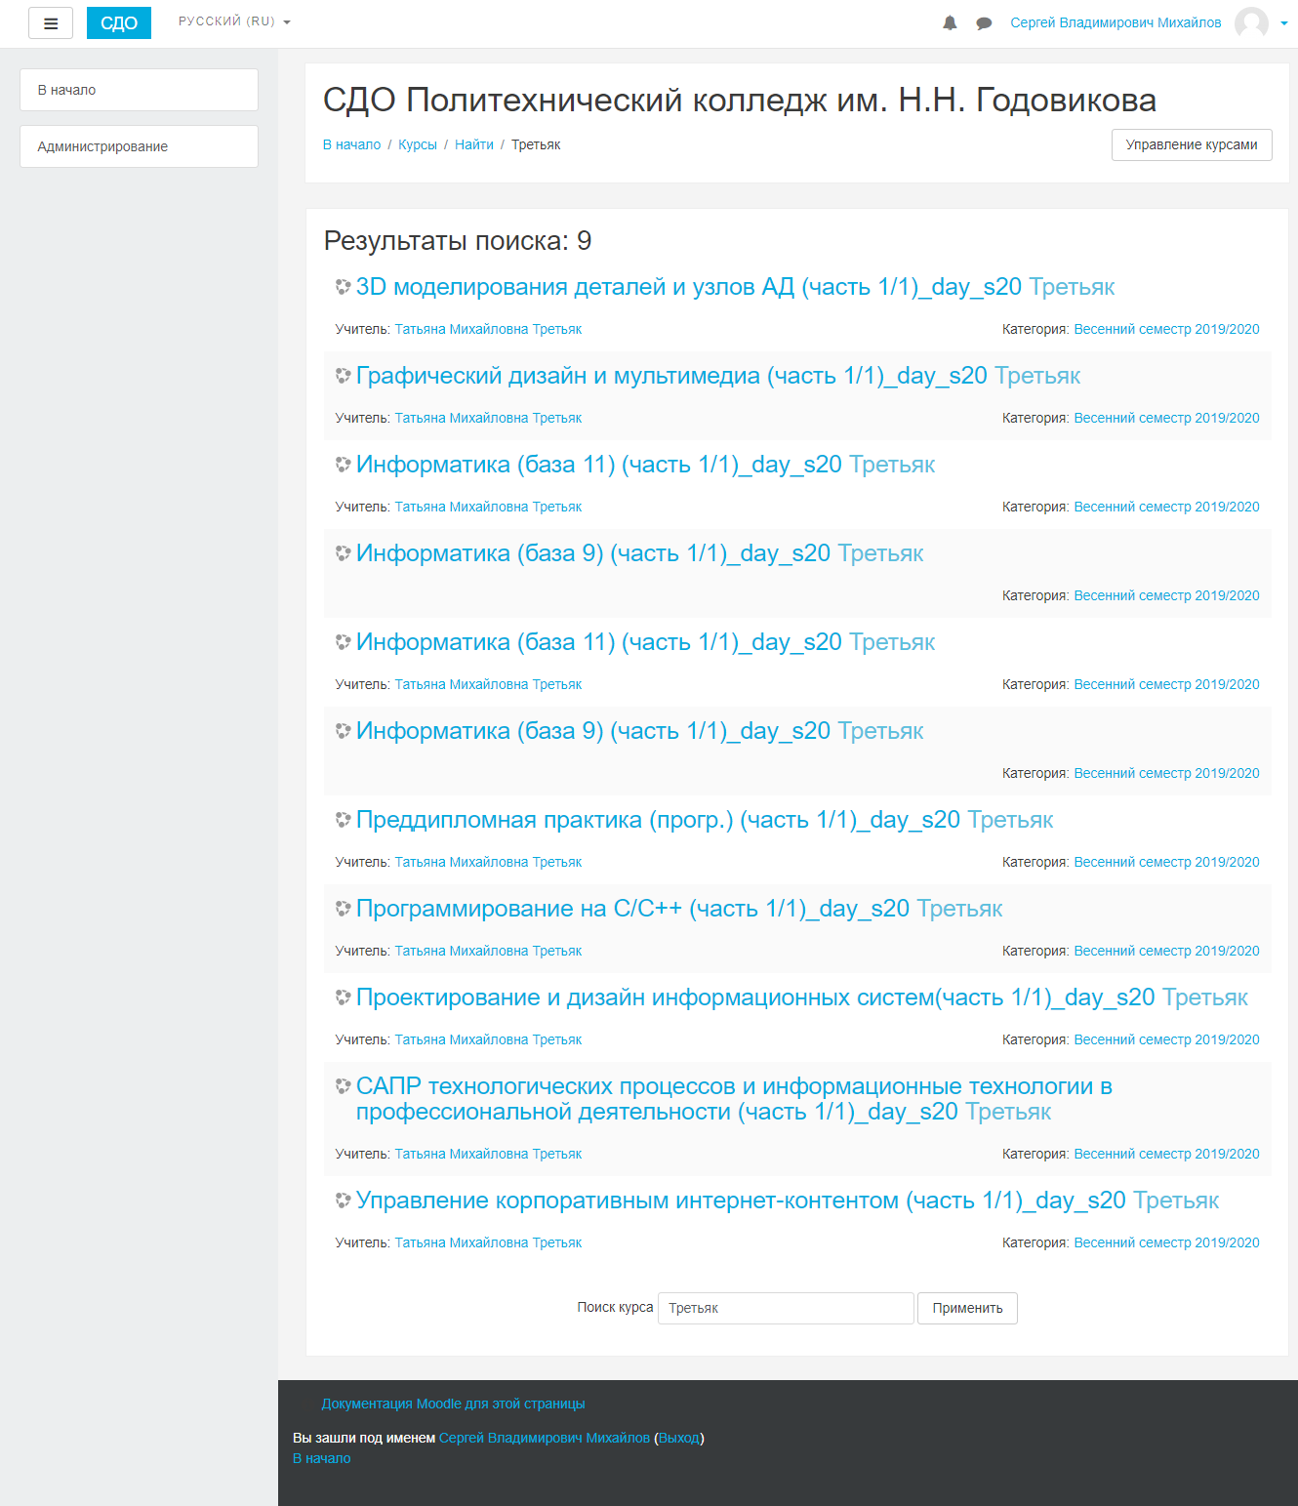
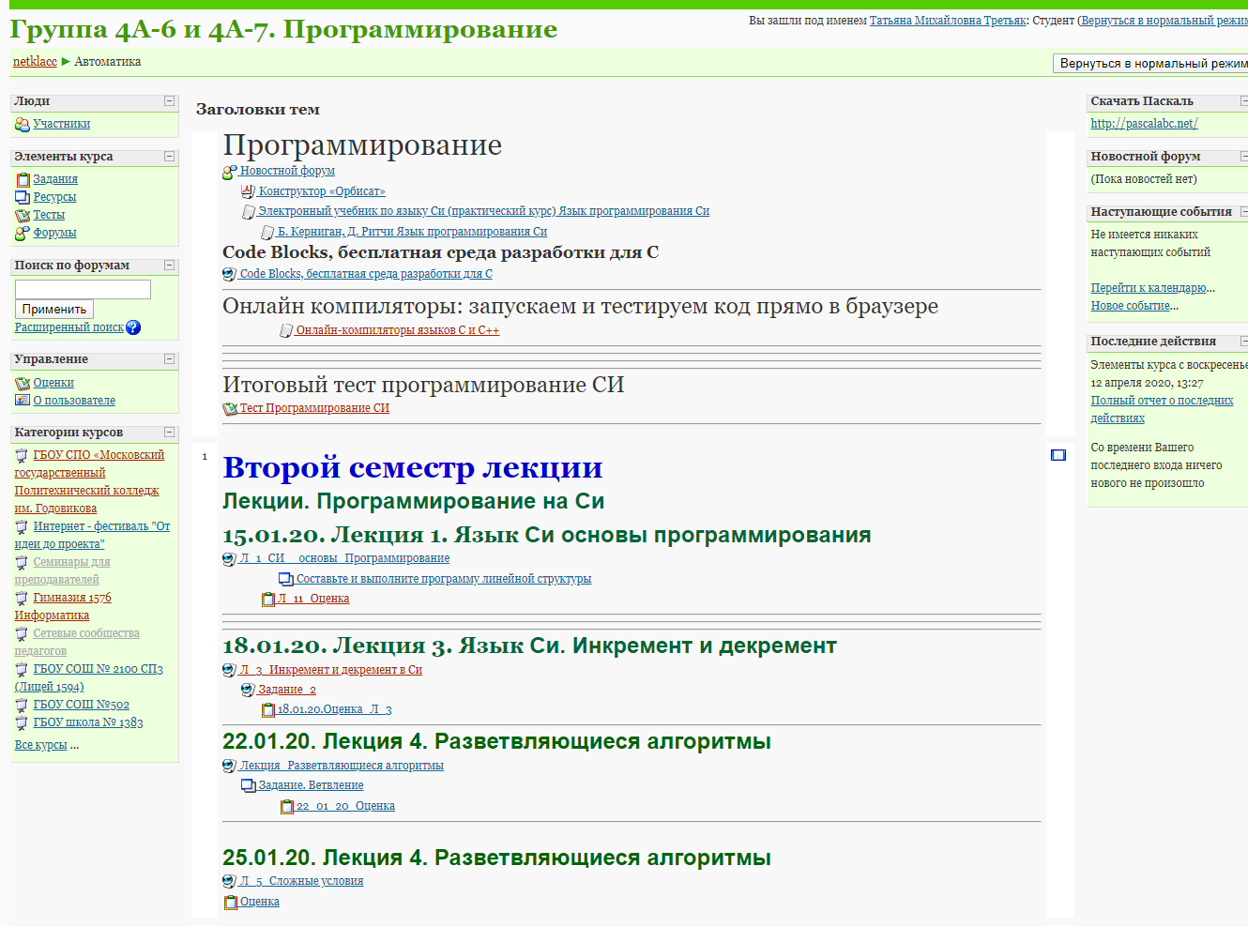
Дистанционная поддержка всех дисциплин, которые ведет преподаватель

Slide 8
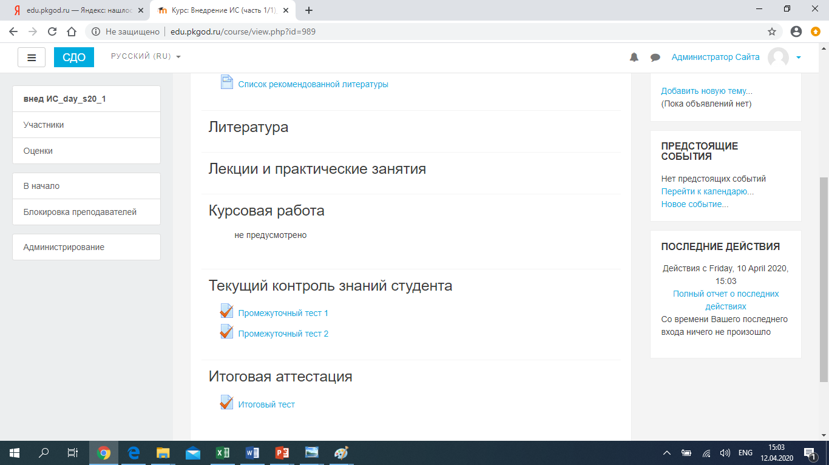
Текущий и промежуточный контроль при дистанционном обучении

Slide 9
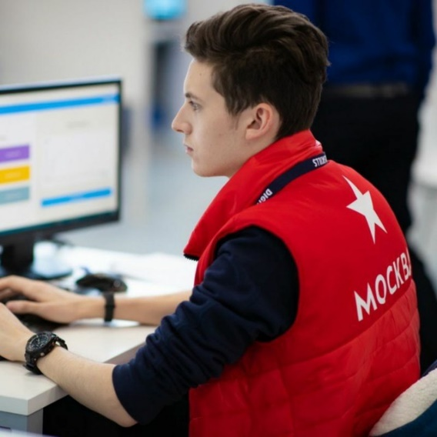
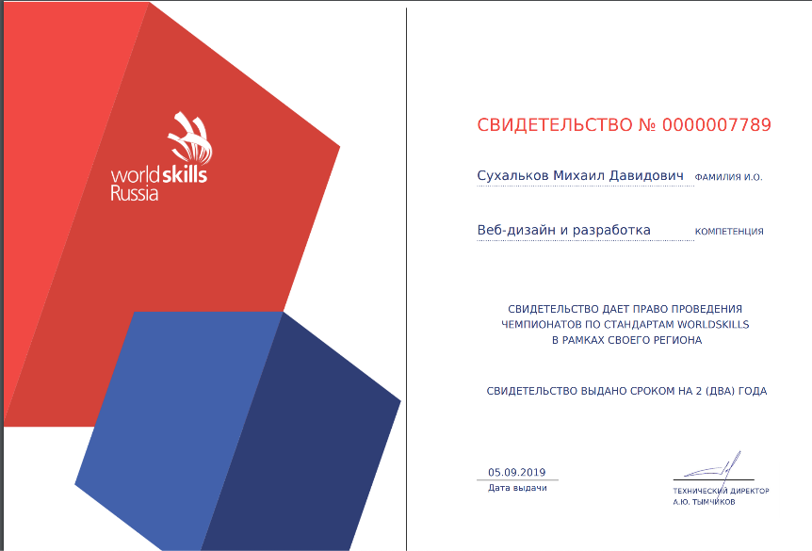
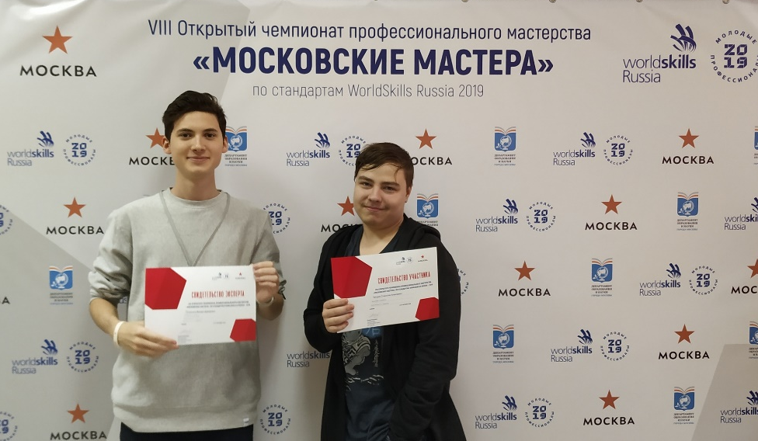
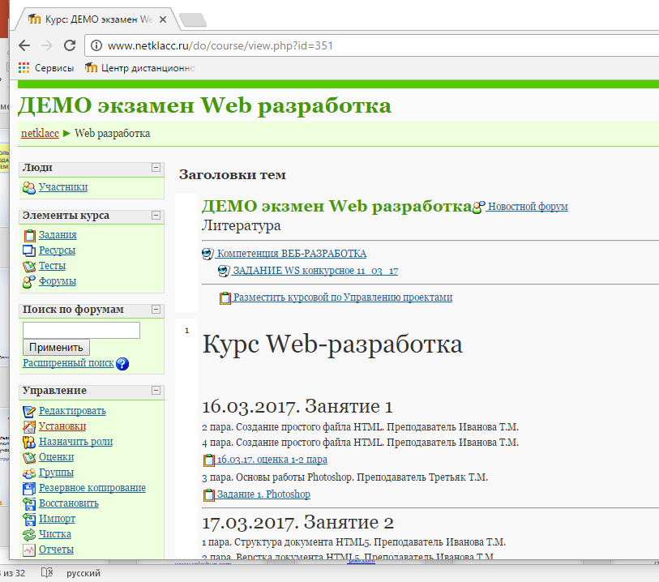
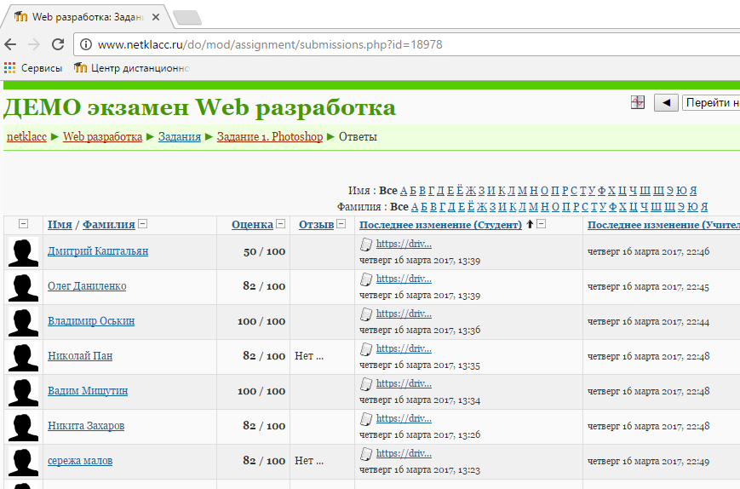
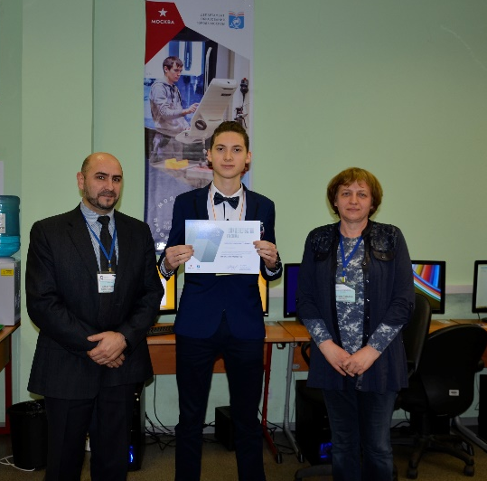
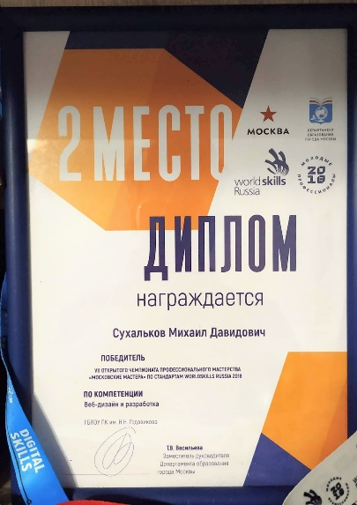
Подготовка к демонстрационному экзамену по компетенции Веб-разработка

Slide 10
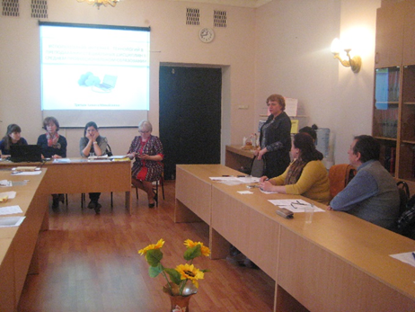
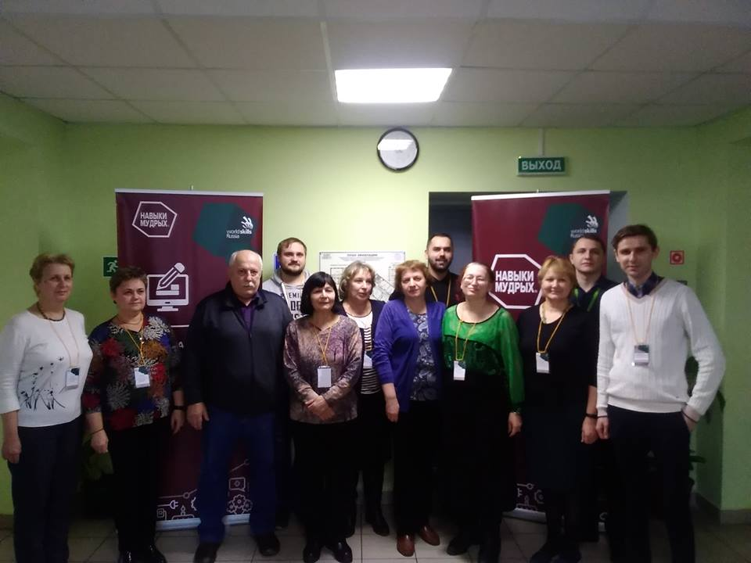
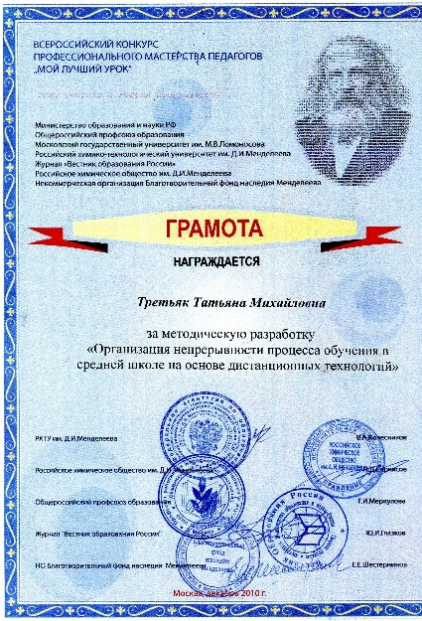
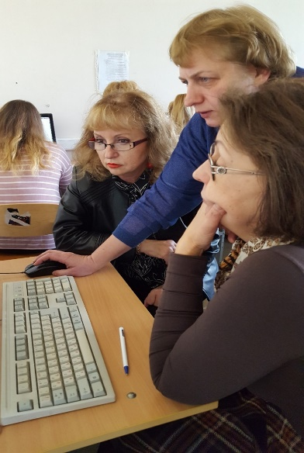
Мастер-класс по применению дистанционных технологий в учебном процессе
Преподаватель Третьяк Т.М. проводит мастер-классы для педагогических работников колледжа по использованию облачных технологий в образовательном процессе.

Slide 11

Департамент образования города Москвы
Государственное бюджетное профессиональное образовательное учреждение города Москвы «Политехнический колледж им. Н. Н. Годовикова»
Заместитель директора по профессиональному образованию
И.В. Бойцова (boitsovaiv@mail.ru)
Москва
2020
14 апреля 2020 года

